Slide 2
Mercado de Gás
Ana Karina da Silva e Silva | Ecogen Brasil

Slide 3
Ana Karina da Silva e Silva
CONSULTORA DE NEGÓCIOS | ECOGEN BRASIL
Cerca de 20 anos de experiência nos Mercados de Gás Natural e Energia, tendo desenvolvido projetos com escopos diversificados, sempre em busca de otimização de custos, promoção da sustentabilidade e confiabilidade das soluções, visando a Eficiência Energética dos clientes.
Tenho como propósito transformar a relação da sociedade com a energia de forma que o meio ambiente seja preservado, empresas sejam geradoras de valor contínuo e pessoas sejam o principal meio desta transformação.

Slide 4
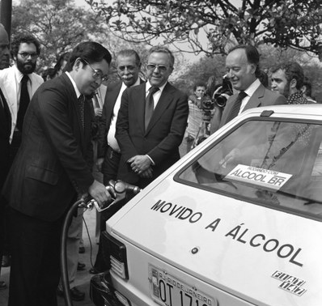
Linha do Tempo
MERCADO DE GÁS
1951
1981
1988
1999
2002
2006
Empresas Privadas
Concessões
Mercado Crédito de Carbono
Recôncavo
Baiano
Biogás
volta a tona
Proálcool
Plangás
Monopólio
da União
Bacia de Campos
<1% Matriz
Constituição Monopólio
do Estado
Distribuição
GasBol
Novo PlanGás
Descoberta
Pré Sal
1940
1975
1987
1995
2000
2005

Slide 5
A partir dos anos 2000
MERCADO DE GÁS
2021
2015
Criação da Renovabio
2011
Regulação
Auto Produtores de Energias - Renováveis
Aprovação
Lei do Gás
... novas
perspectivas!
GNL | Lei do Gás
Acordo de Paris
?
Início exploração
Pré Sal
2017
2012
2009

Slide 6
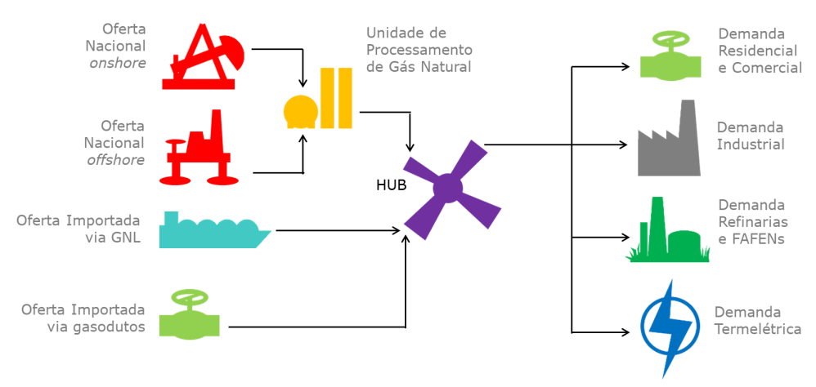
Potencial do Mercado
GÁS NATURAL
Mercado sedimentado: Infraestrutura | Aplicações | Cultura do Gás
Redução de emissões: “Combustível da Transição”
Lei do Gás | Marco Regulatório | Mercado Livre do Gás
R$ 75Bi investimentos + 30k postos
Grandes players → competitividade
Negociação por HUB´s
Biogás

Slide 7
Upgrading
Biogás X Biometano
TECNOLOGIA E FORMAS DE USO
HIDROGÊNIO
Upsides: comercialização de fertilizantes, de CO₂, de enxofre
95%
a
98%
Concentração de CH4
Células a Combustível
(estacionária, portátil, veicular)
Reforma do Metano
Rede de gás natural
Combustível veicular (GNV)
Uso industrial (GNC e GNL)
“Gás Natural Renovável”
BIOMETANO
+90% CH4 , máx. 10 ppm H2S (ANP)
Upgrading
Retirada de CO2
Motogeradores
Turbinas
Caldeiras
Uso residencial (gás de cozinha)
Energia elétrica
Energia térmica
Retirada de H2S
60%
a
80%
Retirada de Umidade
BIOGÁS
Biogás secundário ou tratado
Biogás primário ou bruto
Fonte: FEAM, 2016 – Guia Técnico Ambiental de Biogás na Agroindústria

Slide 8
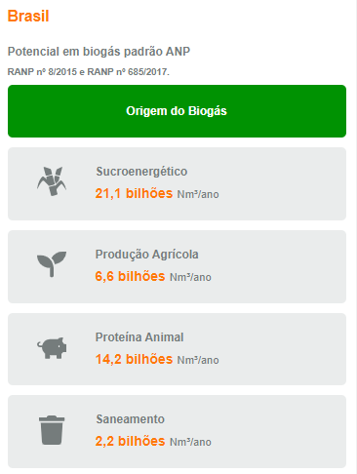
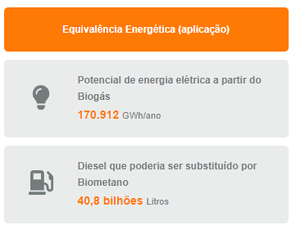
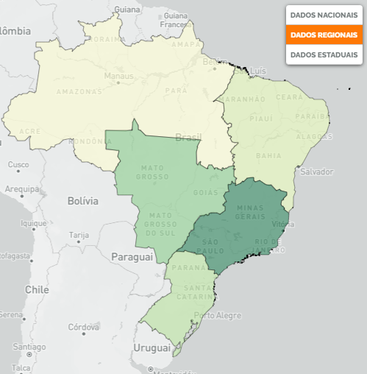
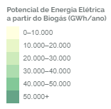
Upgrading
Potencial do Mercado de Biogás
BRASIL
O Brasil tem o maior potencial de geração de biogás do mundo, e só 2,2% de aproveitamento.
48%
32%
44,1 Bilhões de Nm³/ano
ou
120 MM m³/dia de Biogás
Fonte: ABiogás

Slide 9
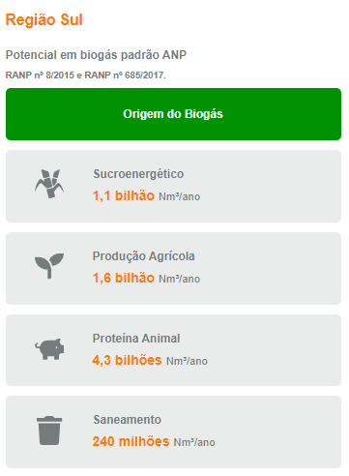
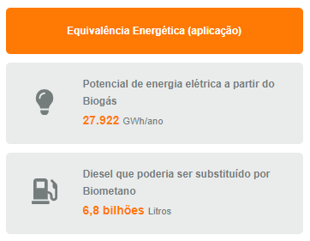
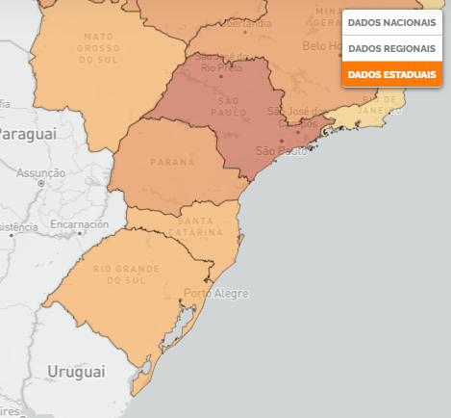
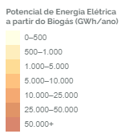
Upgrading
Potencial do Mercado de Biogás
REGIÃO SUL
A região Sul responde por 34% da produção Pecuária do Brasil e 27% da ACROPecuária.
15%
22%
60%
7,24 Bilhões de Nm³/ano
ou
~20 MM m³/dia de Biogás
Fonte: ABiogás

Slide 10
Cogeração: Conceito & Mercado
Cogeração
BRASIL
A Cogeração é a produção simultânea de duas ou mais formas de energia a partir de um único combustível.
Energia Primária (combustível)
Energia Mecânica
Potência Instalada GW
Planta de Cogeração
1. Eletricidade
2. Força Motriz
Energia Térmica
3. Vapor
4. Água/ Ar Quente
5. Água Gelada / AC
CO2
Biomassa 15,6 GW Gás Natural 3,2 GW Biogás 0,4 GW
Fonte: COGEN – CCE - ANEEL

Slide 11
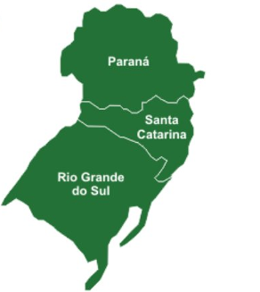
Projetos: Números Macro
ECOGEN BRASIL
Potência Instalada de Cogeração a GN Brasil é 3,2 GW
Brasil
R$ 1,9 bi CAPEX - 35 Projetos em estudo com GN/Biogás/Biomassa
R$ 1,6 Bi em 17 Projetos são Cogeração
R$ 210 MM em 10 Projetos com GN
R$ 460 MM CAPEX - 5 Projetos para produção de Biogás em estudo
2,3 GW
0,9 GW
Região Sul
R$ 600 MM - 9 Projetos em estudo com GN/Biogás/Biomassa
R$ 540 MM em 5 Projetos são Cogeração
Fonte: COGEN – CCE - ANEEL

Slide 12
Um pouco sobre a Ecogen
SOLUÇÕES EM EFICIÊNCIA ENERGÉTICA E UTILIDADES
Temos um modelo de negócio que atende toda a cadeia, ou parte dela.
1
2
3
4
5
6
A SOLUÇÃO
Nossa equipe especializada entrega um estudo apontando a melhor solução energética e utilidades para o seu negócio.
INVESTIMENTO
Ecogen aporta até 100% do investimento da solução.
ENGENHARIA
Nessa etapa, buscamos a mais alta tecnologia para maior eficiência energética.
EQUIPAMENTOS
Aquisição de equipamentos dos melhores e mais renomados fornecedores do mercado.
INSTALAÇÃO
Gerenciamento eficiente e customizado para a instalação completa da solução.
O&M
Operação local e remota, incluso a manutenção preventiva, corretiva e gestão dos insumos necessários durante o tempo de contrato.

Slide 13
Desafios & Oportunidades
MERCADO DE GÁS NATURAL
Oportunidades
Tecnologias COGERAÇÃO + avançadas e difundidas
Gas to wire
Equipamentos de menor Potência -> diverficação
Geradores à Biogás / Biometano
Poços onshore operadores menores
Desafios
Altos investimentos em Infra Estrutura
Dólar
Regulação densa
Preço do gás curto prazo

Slide 14
OBRIGADA!
Ana Karina da Silva e Silva
Consultora de Negócios
Cel: (19) 97357 9560
E-mail: ana.silva@ecogenbrasil.com.br

